Slide 1
动态路由协议 OSPF

Slide 2
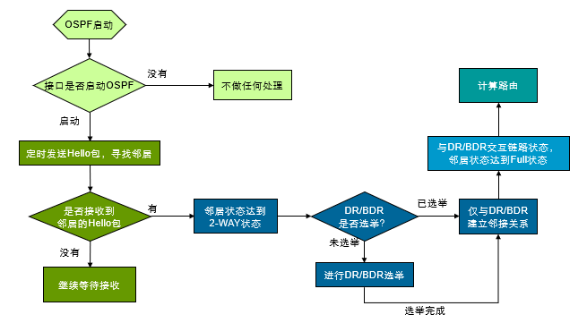

回顾
OSPF工作过程

Slide 3
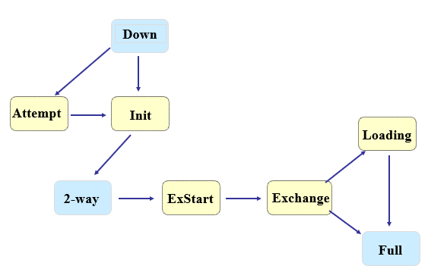
回顾
OSPF支持的网络类型
Broadcast
NBMA（Non-Broadcast Multi-Access，非广播多点可达网络）
P2MP（Point-to-MultiPoint，点到多点）
P2P（Point-to-Point，点到点）
状态机

Slide 4
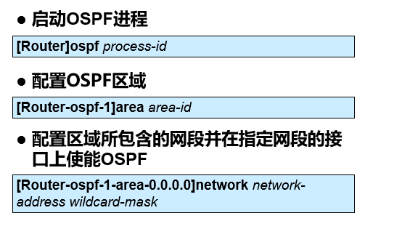
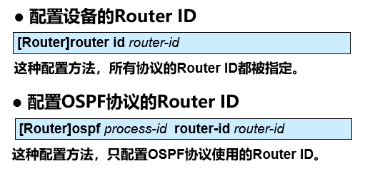
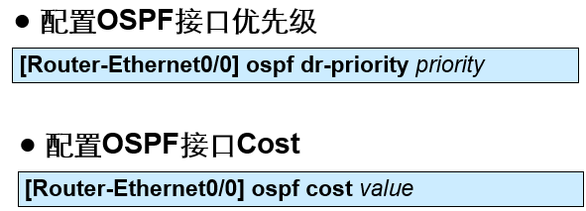
OSPF基本功能配置

Slide 5
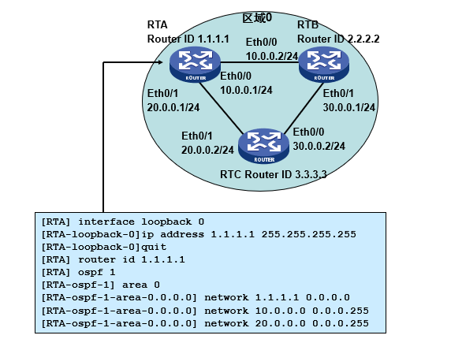
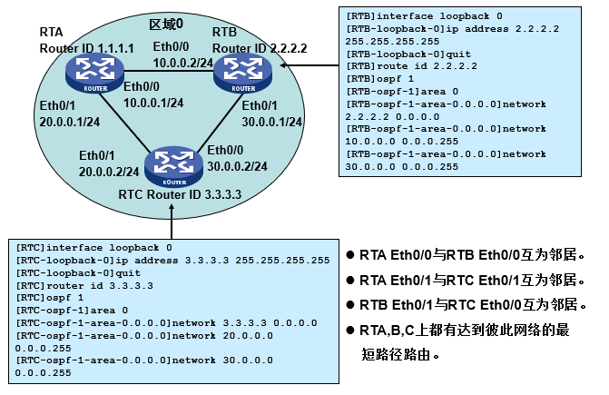
单区域OSPF配置(1)

Slide 6
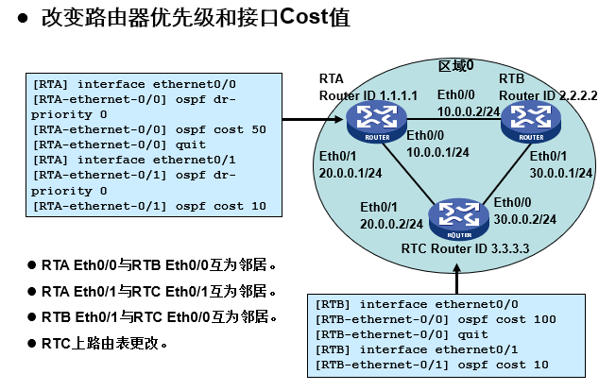
单区域OSPF配置(2)

Slide 7
OSPF多区域配置示例
[RTC] ospf 1 router-id 3.3.3.3
[RTC-ospf-1] area 1
[RTC-ospf-1-area-0.0.0.1] network 20.0.0.0 0.0.0.255
Area0
Area1
RTB
20.0.0.2/24
RTA
10.0.0.2/24
20.0.0.1/24
RTC
10.0.0.1/24
[RTB] ospf 1 router-id 2.2.2.2
[RTB-ospf-1] area 0
[RTB-ospf-1-area-0.0.0.0] network 10.0.0.0 0.0.0.255
[RTB-ospf-1-area-0.0.0.0] quit
[RTB-ospf-1] area 1
[RTB-ospf-1-area-0.0.0.1] network 20.0.0.0 0.0.0.255
[RTA] ospf 1 router-id 1.1.1.1
[RTA-ospf-1] area 0
[RTA-ospf-1-area-0.0.0.0] network 10.0.0.0 0.0.0.255

Slide 8
显示OSPF邻居信息
该台路由器的Router ID
[Router]display ospf peer
OSPF Process 100 with Router ID 2.2.2.2
Neighbor Brief Information
Area: 0.0.0.0
Router ID Address Pri Dead-Time Interface State
1.1.1.1 10.0.0.1 1 35 GE0/0 Full/BDR
Area: 0.0.0.1
3.3.3.3 20.0.0.1 1 35 GE0/0 Full/DR
邻居路由器的Router ID
选举DR/BDR采用的优先级
1.1.1.1是10.0.0.0/24网段的BDR
3.3.3.3是20.0.0.0/24网段的DR

Slide 9
显示OSPF接口信息
[Router]display ospf interface
OSPF Process 100 with Router ID 2.2.2.2
Neighbor Brief Information
Area: 0.0.0.0
IP Address Type State Cost Pri DR BDR
10.0.0.2 PTP P-2-P 1562 1 0.0.0.0 0.0.0.0
Area: 0.0.0.1
IP Address Type State Cost Pri DR BDR
20.0.0.2 Broadcast BDR 1 1 20.0.0.1 20.0.0.2
该台OSPF路由器在当前
链路上的状态是BDR
P2P链路上没有DR和BDR
链路的OSPF网络类型

Slide 10
显示OSPF路由信息
[Router]display ospf routing
OSPF Process 100 with Router ID 2.2.2.2
Routing Tables
Routing for Network
Destination Cost Type NextHop AdvRouter Area
20.0.0.0/24 1 Transit 20.0.0.2 3.3.3.3 0.0.0.1
10.0.0.0/24 1 Transit 10.0.0.2 2.2.2.2 0.0.0.0
10.0.1.1/32 1 Stub 10.0.0.1 1.1.1.1 0.0.0.0
路由发布者
OSPF区域

Slide 11
显示IP路由表中的OSPF路由
[Router]display ip routing-table
Routing Tables: Public
Destinations : 8 Routes : 8
Destination/Mask Proto Pre Cost NextHop Interface
1.1.1.1/32 OSPF 10 1 10.0.0.1 GE0/0
2.2.2.2/32 Direct 0 0 127.0.0.1 InLoop0
3.3.3.3/32 OSPF 10 1 20.0.0.1 GE0/1
10.0.0.0/24 Direct 0 0 10.0.0.2 GE0/0
10.0.1.1/32 OSPF 10 1 10.0.0.1 GE0/0
20.0.0.0/24 Direct 0 0 20.0.0.2 GE0/1
127.0.0.0/8 Direct 0 0 127.0.0.1 InLoop0
127.0.0.1/32 Direct 0 0 127.0.0.1 InLoop0
OSPF路由
OSPF协议
优先级为10

Slide 12
其它OSPF信息显示
显示OSPF摘要信息
display ospf brief
显示OSPF统计信息
display ospf cumulative
显示OSPF的错误信息
display ospf error
显示OSPF的LSDB信息
display ospf lsdb
[Router]display ospf brief
[Router]display ospf cumulative
[Router]display ospf error
[Router]display ospf lsdb

Slide 13
OSPF事件调试命令
Area0
RTA
GE 0/0
GE 0/0
RTB
10.0.0.2/24
10.0.0.1/24
<RTA> debugging ospf event
OSPF 100: Nbr 10.0.0.2 Rcv HelloReceived State Down -> Init.
OSPF 100: Nbr 10.0.0.2 Rcv 2WayReceived State Init -> 2Way.
OSPF 100: Nbr 10.0.0.2 Rcv AdjOk? State 2Way -> ExStart.
OSPF 100: Nbr 10.0.0.2 Rcv NegotiationDone State ExStart -> Exchange.
OSPF 100: Nbr 10.0.0.2 Rcv ExchangeDone State Exchange -> Loading.
OSPF 100: Nbr 10.0.0.2 Rcv LoadingDone State Loading -> Full.

Slide 14
其它OSPF调试命令
OSPF链路状态通告调试信息
debugging ospf lsa
OSPF报文调试信息
debugging ospf packet
OSPF路由计算调试信息
debugging ospf spf
OSPF进程调试信息
<Router>debugging ospf lsa
<Router>debugging ospf packet
<Router>debugging ospf spf
<Router>debugging ospf INTEGER<1-65535>

Slide 15
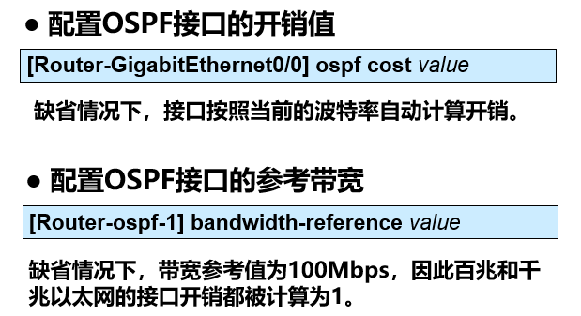
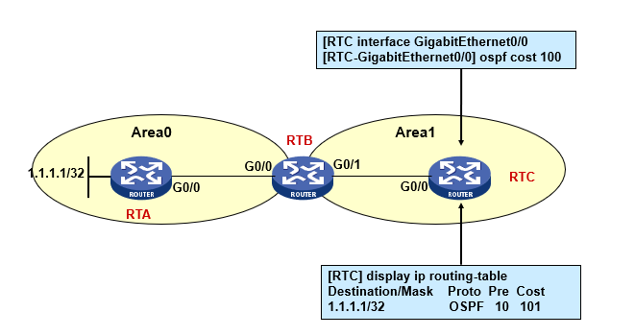
OSPF接口开销配置示例
接口开销=带宽参考值/接口带宽

Slide 16
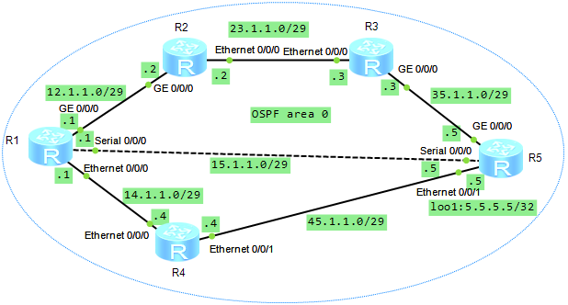
案例
所有路由器的OSPF接口cost均采用默认值
R1的g0/0/0口的cost值为10，e0/0/0口的cost值为10，s0/0/0口的cost值为100，R5的环回口loopback 0口的cost值为0
R1如何去R5的环回口？

Slide 17
OSPF链路状态
Link-state 相当于 interface
IP地址/子网掩码
接口所属的区域号
接口所属的router id号
接口类型
接口开销
……
每条路由器将自己各个接口的状态共享给其他路由器，在此基础上，计算出路由信息
LSA---link state advertisement
LSA有十几种类型

Slide 18

OSPF报文类型与封装
OSPF 报文类型 | 作用
Hello | 建立并维护邻居关系
Database Description（DD） | 数据库内容的汇总（仅包含LSA摘要）
Link State Request（LSR） | 请求自己没有的或者比自己更新的链路状态详细信息
Link State Update（LSU) | 链路状态更新信息
Link State Acknowledge（LSAck） | 对LSU的确认

Slide 19
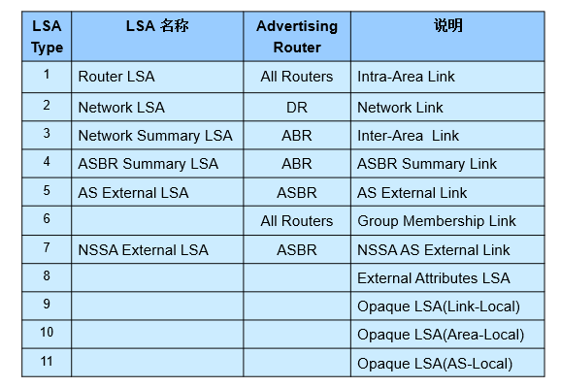
OSPF LSA类型
使用较多的LSA类型有第一类、第二类、第三类、第四类、第五类和第七类。

Slide 20
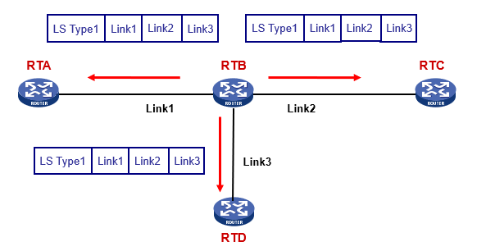
第一类LSA
Router LSA
描述了区域内部与路由器直连的链路的信息。
每台路由器都会产生
包括了这台路由器所有直连的链路类型和链路开销等，并向其邻居进行传播
RTB三条链路信息均包含在一条LSA通告中，并发送给RTA RTC RTD

Slide 21
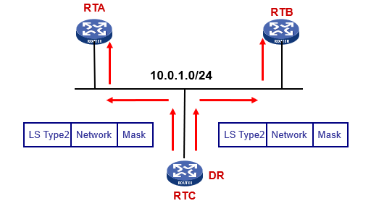
第二类LSA
Network LSA
由DR产生
连接到一个特定的广播网络/NBMA网络的一组路由器
保证在该网络中只产生一条LSA
区域内传播
内容包括所有路由器和网段/掩码信息
P2P/P2MP不产生这种LSA

Slide 22
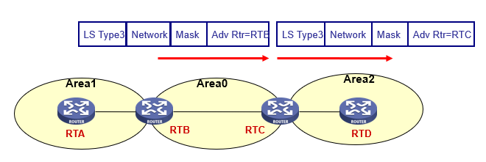
第三类LSA
Summary LSA
ABR产生
将所连区域内部的链路信息以子网的形式传播到邻居区域
实质将Type1和Type2进行传播，且传输的为路由，不采用SPF进行计算

Slide 23
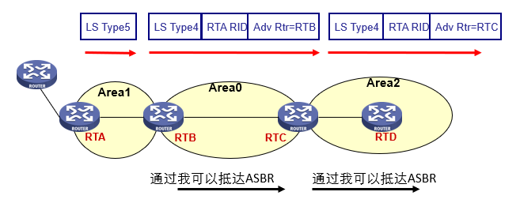
第四类LSA
ASBR Summary LSA
由ABR产生
格式与第三类相同
描述目标网络为ASBR的RouterID
触发条件为ABR收到一个第五类LSA

Slide 24
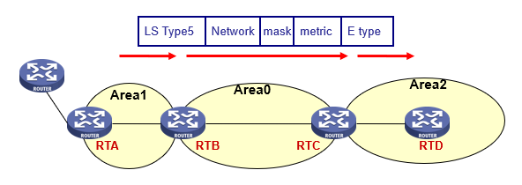
第五类LSA
AS External LSA
ASBR产生
描述到AS外部的路由信息
与第三类LSA相似，传递的是路由信息，不是链路状态信息，且不运行SPF算法
来源较多（IGP的外部路由、EGP的外部路由）

Slide 25
OSPF边缘区域
人为定义的一些特殊区域
在逻辑中位于OSPF区域的边缘，且只与骨干区域相连
Stub区域
Totally Stub区域
NSSA区域

Slide 26
Stub区域
Stub区域的ABR不传播它们接收到的自治系统外部路由。
一般情况下，Stub区域位于自治系统的边界，是只有一个ABR的非骨干区域，为保证到自治系统外的路由依旧可达，Stub区域的ABR将生成一条缺省路由，并发布给Stub区域中的其他非ABR路由器。
Totally Stub区域允许ABR发布的Type3缺省路由，不允许发布自治系统外部路由和区域间的路由，只允许发布区域内路由。
骨干区域不能配置成Stub区域。
Stub区域内不能存在ASBR，因此自治系统外部的路由不能在本区域内传播。
不存在第四类和第五类LSA。

Slide 27
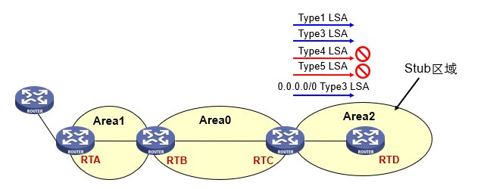


Stub区域
在OSPF视图下使用stub命令
Stub区域内的所有路由器都必须配置

Slide 28
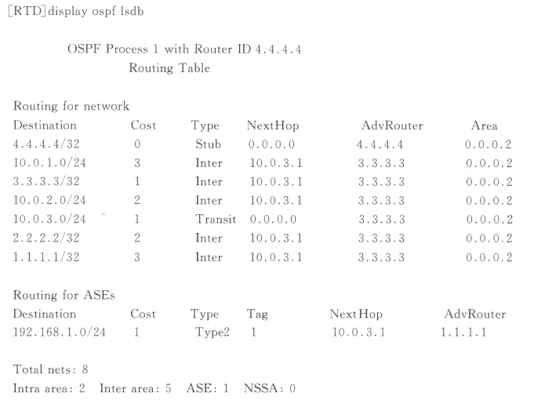
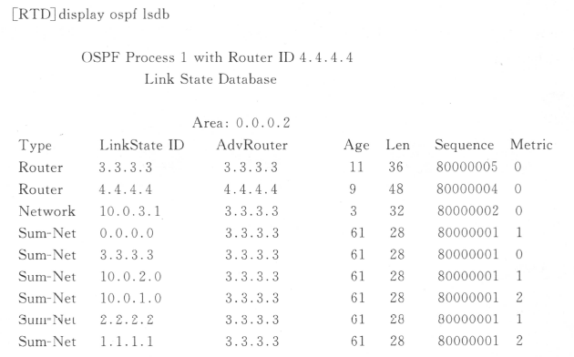
Stub区域

Slide 29

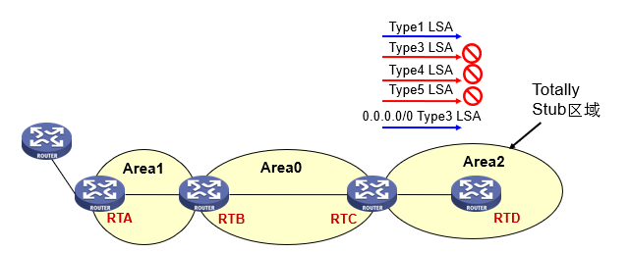

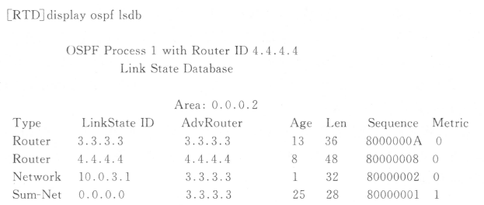
Totally Stub区域

Slide 30
NSSA区域
Not-So-Stubby Area
NSSA是Stub区域的一个变形，它和Stub区域有许多相似的地方。
NSSA区域不允许存在Type5 LSA。NSSA区域允许引入自治系统外部路由，携带这些外部路由信息的Type7 LSA由NSSA的ASBR产生，仅在本NSSA内传播。当Type7 LSA到达NSSA的ABR时，由ABR将Type7 LSA转换成Type5 LSA，泛洪到整个OSPF域中。
Totally NSSA区域不允许发布自治系统外部路由和区域间的路由，只允许发布区域内路由。
NSSA区域的ABR会发布Type7 LSA缺省路由传播到本区域内。
所有域间路由都必须通过ABR才能发布。

Slide 31
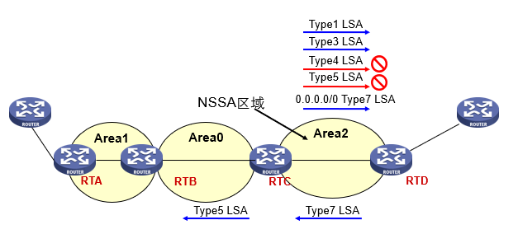
NSSA区域

Slide 32
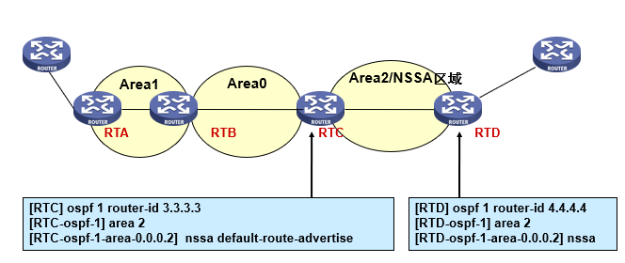
NSSA区域

Slide 33
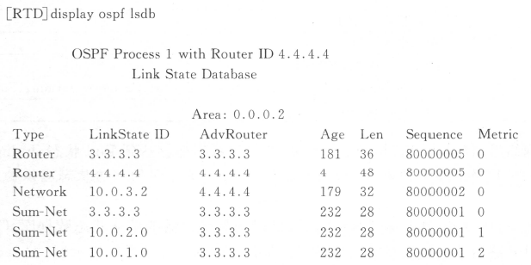
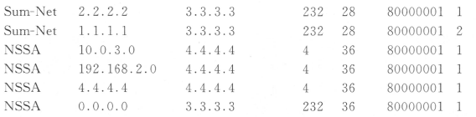
NSSA区域

Slide 34
区域类型 | Router-LSA （Type1） | Network-LSA （Type2） | Network-summary-LSA （Type3） | ASBR-summary-LSA （Type4） | AS-external-LSA （Type5） | NSSA LSA （Type7）
普通区域（包括标准区域和骨干区域） | 是 | 是 | 是 | 是 | 是 | 否
Stub区域 | 是 | 是 | 是 | 否 | 否 | 否
Totally Stub区域 | 是 | 是 | 否 | 否 | 否 | 否
NSSA区域 | 是 | 是 | 是 | 否 | 否 | 是
Totally NSSA区域 | 是 | 是 | 否 | 否 | 否 | 是

Slide 35
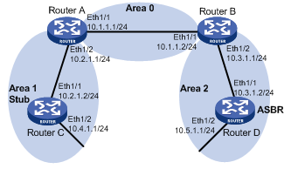
配置OSPF的Stub区域
组网需求
所有的路由器都运行OSPF，整个自治系统划分为3个区域。
其中Router A和Router B作为ABR来转发区域之间的路由，Router D作为ASBR引入了外部路由（静态路由）。
要求将Area1配置为Stub区域，减少通告到此区域内的LSA数量，但不影响路由的可达性。

Slide 36
(1) 配置接口的IP地址（略）
(2) 配置OSPF（略）
(3) 配置Router D引入静态路由
[RouterD] ip route-static 3.1.2.1 24 10.5.1.2
[RouterD] ospf
[RouterD-ospf-1] import-route static
[RouterD-ospf-1] quit
# 查看Router C的ABR/ASBR信息。
[RouterC] display ospf abr-asbr
OSPF Process 1 with Router ID 10.4.1.1
Routing Table to ABR and ASBR
Type Destination Area Cost Nexthop RtType
Intra 10.2.1.1 0.0.0.1 3 10.2.1.1 ABR
Inter 10.3.1.1 0.0.0.1 5 10.2.1.1 ABR
Inter 10.5.1.1 0.0.0.1 7 10.2.1.1 ASBR

Slide 37
# 查看Router C的OSPF路由表。
[RouterC] display ospf routing
OSPF Process 1 with Router ID 10.4.1.1
Routing Tables
Routing for Network
Destination Cost Type NextHop AdvRouter Area
10.2.1.0/24 3 Transit 10.2.1.2 10.2.1.1 0.0.0.1
10.3.1.0/24 7 Inter 10.2.1.1 10.2.1.1 0.0.0.1
10.4.1.0/24 3 Stub 10.4.1.1 10.4.1.1 0.0.0.1
10.5.1.0/24 17 Inter 10.2.1.1 10.2.1.1 0.0.0.1
10.1.1.0/24 5 Inter 10.2.1.1 10.2.1.1 0.0.0.1
Routing for ASEs
Destination Cost Type Tag NextHop AdvRouter
3.1.2.0/24 1 Type2 1 10.2.1.1 10.5.1.1
Total Nets: 6
Intra Area: 2 Inter Area: 3 ASE: 1 NSSA: 0

Slide 38
(4) 配置Area1为Stub区域
# 配置Router A。
[RouterA] ospf
[RouterA-ospf-1] area 1
[RouterA-ospf-1-area-0.0.0.1] stub
[RouterA-ospf-1-area-0.0.0.1] quit
[RouterA-ospf-1] quit
# 配置Router C。
[RouterC] ospf
[RouterC-ospf-1] area 1
[RouterC-ospf-1-area-0.0.0.1] stub
[RouterC-ospf-1-area-0.0.0.1] quit
[RouterC-ospf-1] quit

Slide 39
# 显示Router C的路由表。
[RouterC] display ospf routing
OSPF Process 1 with Router ID 10.4.1.1
Routing Tables
Routing for Network
Destination Cost Type NextHop AdvRouter Area
0.0.0.0/0 4 Inter 10.2.1.1 10.2.1.1 0.0.0.1
10.2.1.0/24 3 Transit 10.2.1.2 10.2.1.1 0.0.0.1
10.3.1.0/24 7 Inter 10.2.1.1 10.2.1.1 0.0.0.1
10.4.1.0/24 3 Stub 10.4.1.1 10.4.1.1 0.0.0.1
10.5.1.0/24 17 Inter 10.2.1.1 10.2.1.1 0.0.0.1
10.1.1.0/24 5 Inter 10.2.1.1 10.2.1.1 0.0.0.1
Total Nets: 6
Intra Area: 2 Inter Area: 4 ASE: 0 NSSA: 0

Slide 40
# 在ABR上配置禁止向区域通告Type3 LSA。
[RouterA] ospf
[RouterA-ospf-1] area 1
[RouterA-ospf-1-area-0.0.0.1] stub no-summary
[RouterA-ospf-1-area-0.0.0.1] quit
# 查看Router C的OSPF路由表。
[RouterC] display ospf routing
OSPF Process 1 with Router ID 10.4.1.1
Routing Tables
Routing for Network
Destination Cost Type NextHop AdvRouter Area
0.0.0.0/0 4 Inter 10.2.1.1 10.2.1.1 0.0.0.1
10.2.1.0/24 3 Transit 10.2.1.2 10.4.1.1 0.0.0.1
10.4.1.0/24 3 Stub 10.4.1.1 10.4.1.1 0.0.0.1
Total Nets: 3
Intra Area: 2 Inter Area: 1 ASE: 0 NSSA: 0

Slide 41
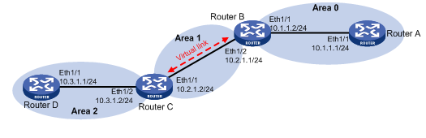
配置OSPF的虚连接
组网需求
Area2没有与Area0直接相连。Area1被用作传输区域（Transit Area）来连接Area2和Area0。Router B和Router C之间配置一条虚连接。
配置完成后，Router B能够学到Area2中的路由。

Slide 42
(1) 配置各接口的IP地址（略）
(2) 配置OSPF基本功能
# 配置 Router A。
<RouterA> system-view
[RouterA] ospf 1 router-id 1.1.1.1
[RouterA-ospf-1] area 0
[RouterA-ospf-1-area-0.0.0.0] network 10.1.1.0 0.0.0.255
[RouterA-ospf-1-area-0.0.0.0] quit
# 配置Router B。
<RouterB> system-view
[RouterB] ospf 1 router-id 2.2.2.2
[RouterB-ospf-1] area 0
[RouterB-ospf-1-area-0.0.0.0] network 10.1.1.0 0.0.0.255
[RouterB-ospf-1-area-0.0.0.0] quit
[RouterB-ospf-1] area 1
[RouterB–ospf-1-area-0.0.0.1] network 10.2.1.0 0.0.0.255
[RouterB–ospf-1-area-0.0.0.1] quit

Slide 43
# 配置Router C。
<RouterC> system-view
[RouterC] ospf 1 router-id 3.3.3.3
[RouterC-ospf-1] area 1
[RouterC-ospf-1-area-0.0.0.1] network 10.2.1.0 0.0.0.255
[RouterC-ospf-1-area-0.0.0.1] quit
[RouterC-ospf-1] area 2
[RouterC–ospf-1-area-0.0.0.2] network 10.3.1.0 0.0.0.255
[RouterC–ospf-1-area-0.0.0.2] quit
# 配置Router D。
<RouterD> system-view
[RouterD] ospf 1 router-id 4.4.4.4
[RouterD-ospf-1] area 2
[RouterD-ospf-1-area-0.0.0.2] network 10.3.1.0 0.0.0.255
[RouterD-ospf-1-area-0.0.0.2] quit

Slide 44
(3) 配置虚连接
# 配置Router B。
[RouterB] ospf
[RouterB-ospf-1] area 1
[RouterB-ospf-1-area-0.0.0.1] vlink-peer 3.3.3.3
[RouterB-ospf-1-area-0.0.0.1] quit
[RouterB-ospf-1] quit
# 配置Router C。
[RouterhC] ospf 1
[RouterC-ospf-1] area 1
[RouterC-ospf-1-area-0.0.0.1] vlink-peer 2.2.2.2
[RouterC-ospf-1-area-0.0.0.1] quit

Slide 45
# 查看Router B的OSPF路由表。
[RouterB] display ospf routing
OSPF Process 1 with Router ID 2.2.2.2
Routing Tables
Routing for Network
Destination Cost Type NextHop AdvRouter Area
10.2.1.0/24 2 Transit 10.2.1.1 3.3.3.3 0.0.0.1
10.3.1.0/24 5 Inter 10.2.1.2 3.3.3.3 0.0.0.0
10.1.1.0/24 2 Transit 10.1.1.2 2.2.2.2 0.0.0.0
Total Nets: 3
Intra Area: 2 Inter Area: 1 ASE: 0 NSSA: 0
可以看到，Router B已经学到了Area2的路由10.3.1.0/24。

